Slide 1











ДИПЛОМНЫЙ ПРОЕКТ
РАЗРАБОТКА САЙТА ДЛЯ ЦВЕТОЧНОГО МАГАЗИНА
Группа: ИСиП-22-4
Студент: Макарова Елизавета Геннадьевна Руководитель: Жук Александр Александрович
Рецензент: Корзунин Андрей Владимирович
Югорск, 2026

Slide 2


Актуальность
Проблема: Магазин «Орхидея» не имеет собственного сайта, что ограничивает аудиторию, усложняет прием заказов и систематизацию ассортимента.
Решение: Создание веб-ресурса для автоматизации продаж и укрепления цифрового бренда.

Slide 3
Цель и задачи проекта
Задачи:
Провести анализ предметной области и существующих решений
Обосновать выбор стека технологий
Спроектировать и разработать информационную систему
Протестировать разработанный продукт
Подготовить комплект документации

Slide 4
Анализ существующих ресурсов
Положительные практики, характерные в предметной области
Использование простого и понятного дизайна
Реализация пошагового оформления заказа
Наличие удобной структуры каталога

Slide 5





Выбранный стек технологий

Slide 6



Функциональные требования
Детальный каталог
Панель администратора
Простая форма заказа

Slide 7
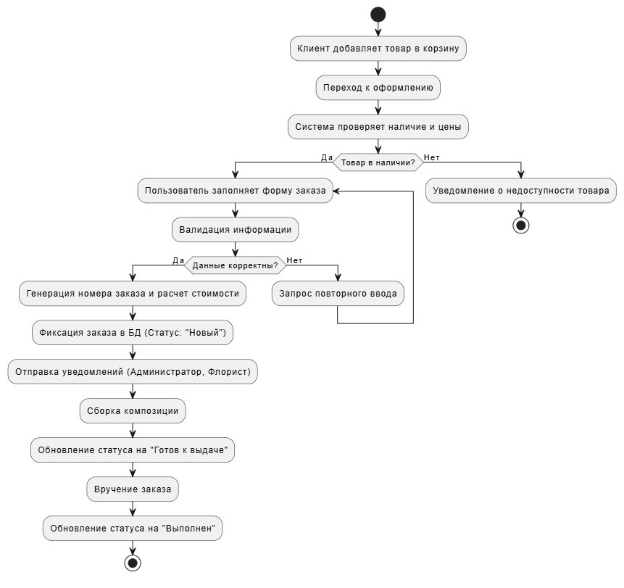
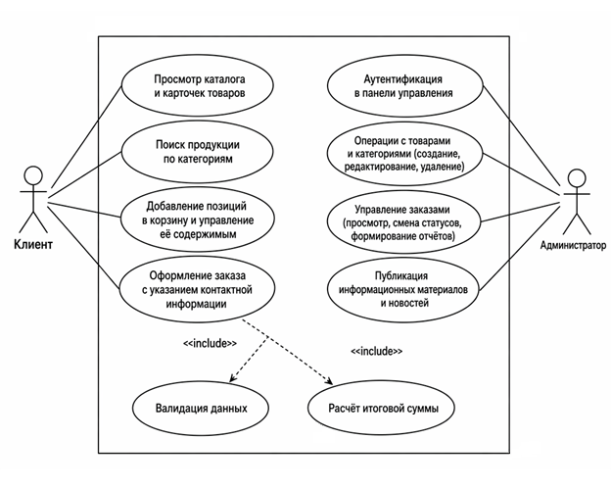
Моделирование бизнес-процессов

Slide 8
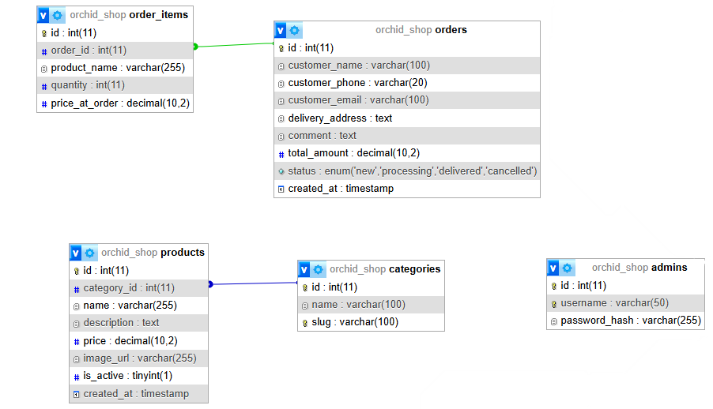
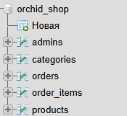
Проектирование базы данных

Slide 9
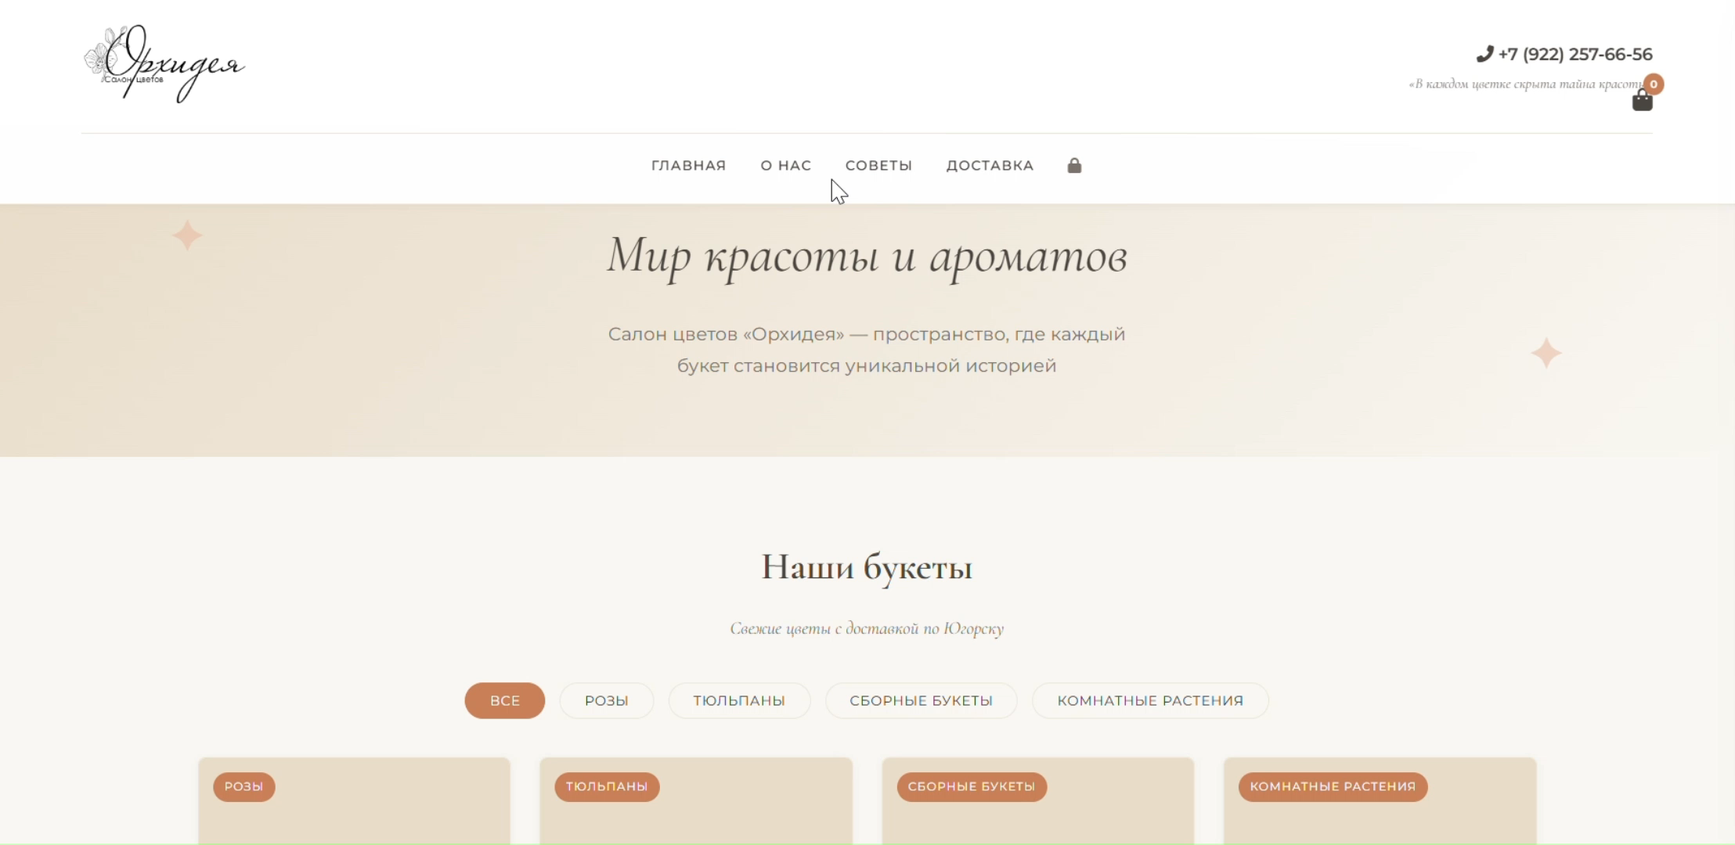
Пользовательский интерфейс

Slide 10
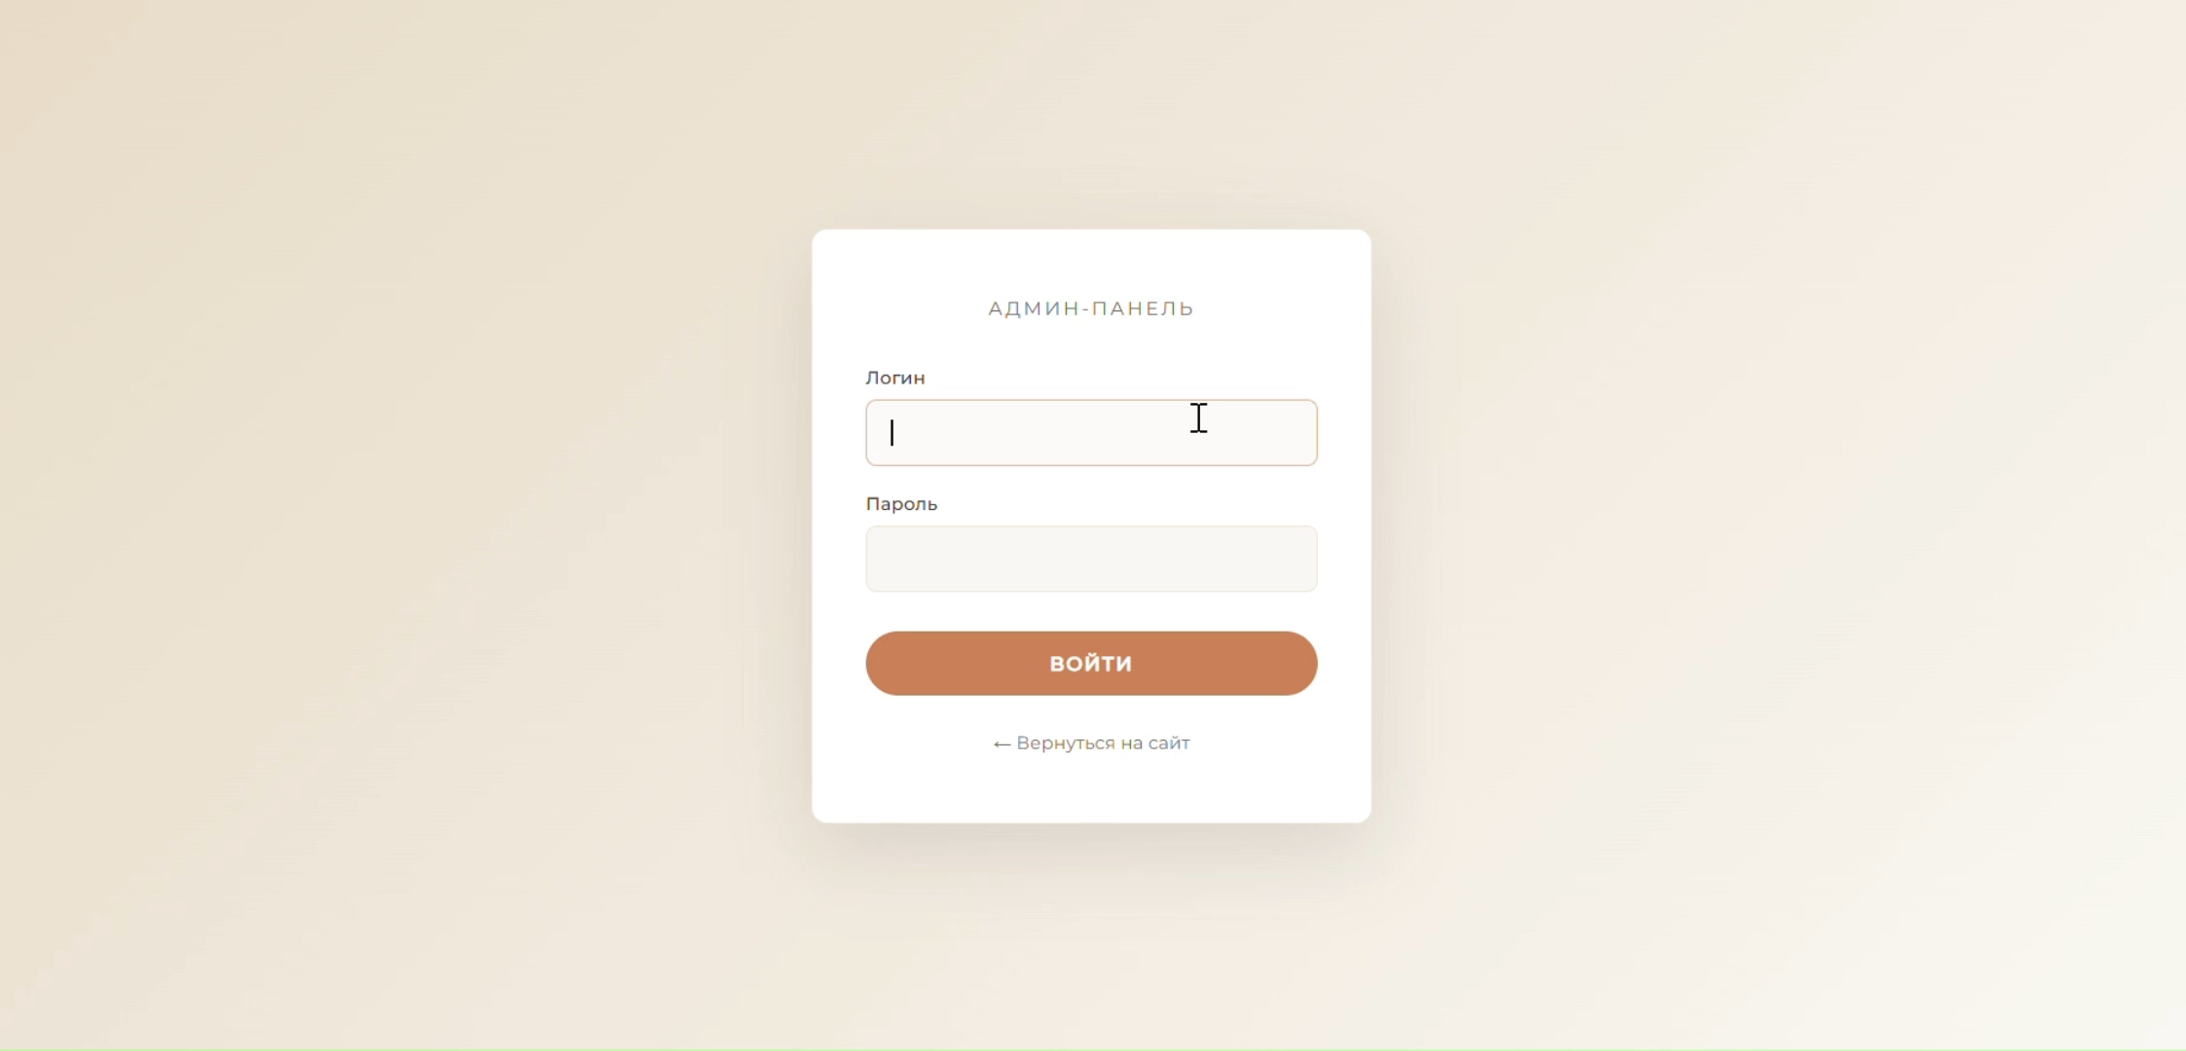
Интерфейс администратора

Slide 11

Разработанный сайт

Slide 12
Заключение

Slide 13
Спасибо за внимание!

